Slide 1
Experimentación con algoritmos distribuidos usando herramientas libres y gratuitas
JJ Merelo, Maribel García Arenas,
Pedro A. Castillo Valdivieso
@geneura
http://geneura.wordpress.com

Slide 2

¿Alguna pregunta?
Notes:
O el Crown, g, o el que sea. Hay tantos que se pierde la pista...

Slide 3
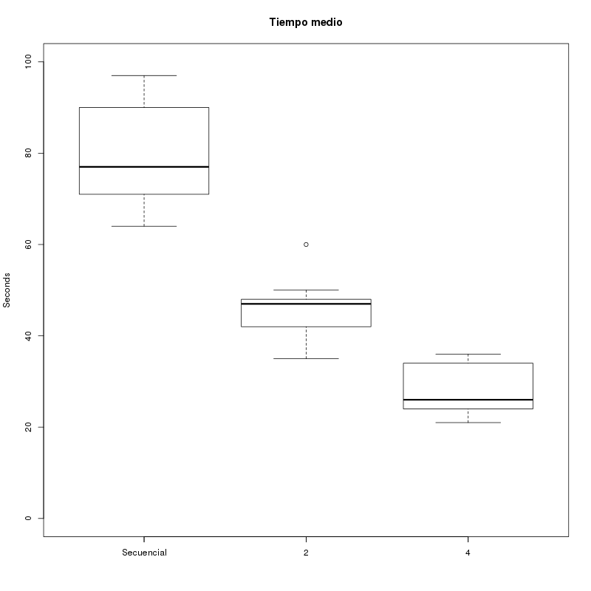

Slide 4
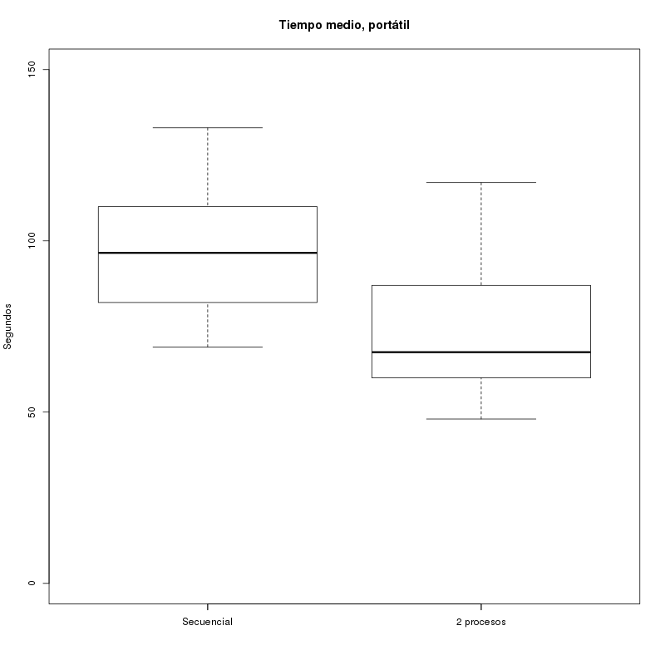

Slide 5
